Slide 1
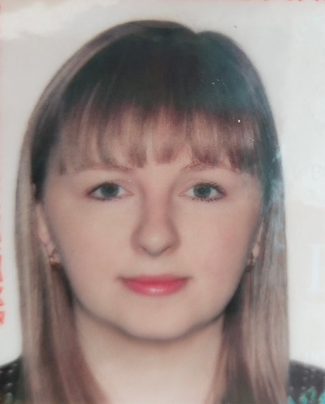
Министерство образования Республики Мордовия
Портфолио
Маркиной Анны Сергеевны,
воспитателя
МДОУ «Детский сад №98» г.о.Саранск
Профессиональное образование: высшее, ФГБОУ ВО «Мордовский государственный педагогический институт им. М. Е. Евсевьева»
Специальность: «Педагогическое образование»
Квалификация - бакалавр
Диплом: 2925
Дата выдачи: 14.07.2020 г.
Общий трудовой стаж: 4 года
Стаж педагогической работы: 3,5 года
В данном учреждении: 4 года
Занимаемая должность: воспитатель
Квалификационная категория: соответствие занимаемой должности
Приказ от 09.09.2022 №572 по МДОУ «Детский сад №98»
Notes:
Д

Slide 2
Инновационный педагогический опыт размещен на сайте «» «Детский сад №98» https://nsportal.ru/a-s-markina https://ds98sar.schoolrm.ru/sveden/employees/10038/497432/

Slide 3
1. Участие в инновационной (экспериментальной) деятельности
Муниципальный уровень
инновационная деятельность МДОУ «Детский сад №98
комбинированного вида»
«Внедрение инновационных педагогических технологий в образовательный процесс дошкольной организации»,
2017-2022 г. г.

Slide 4
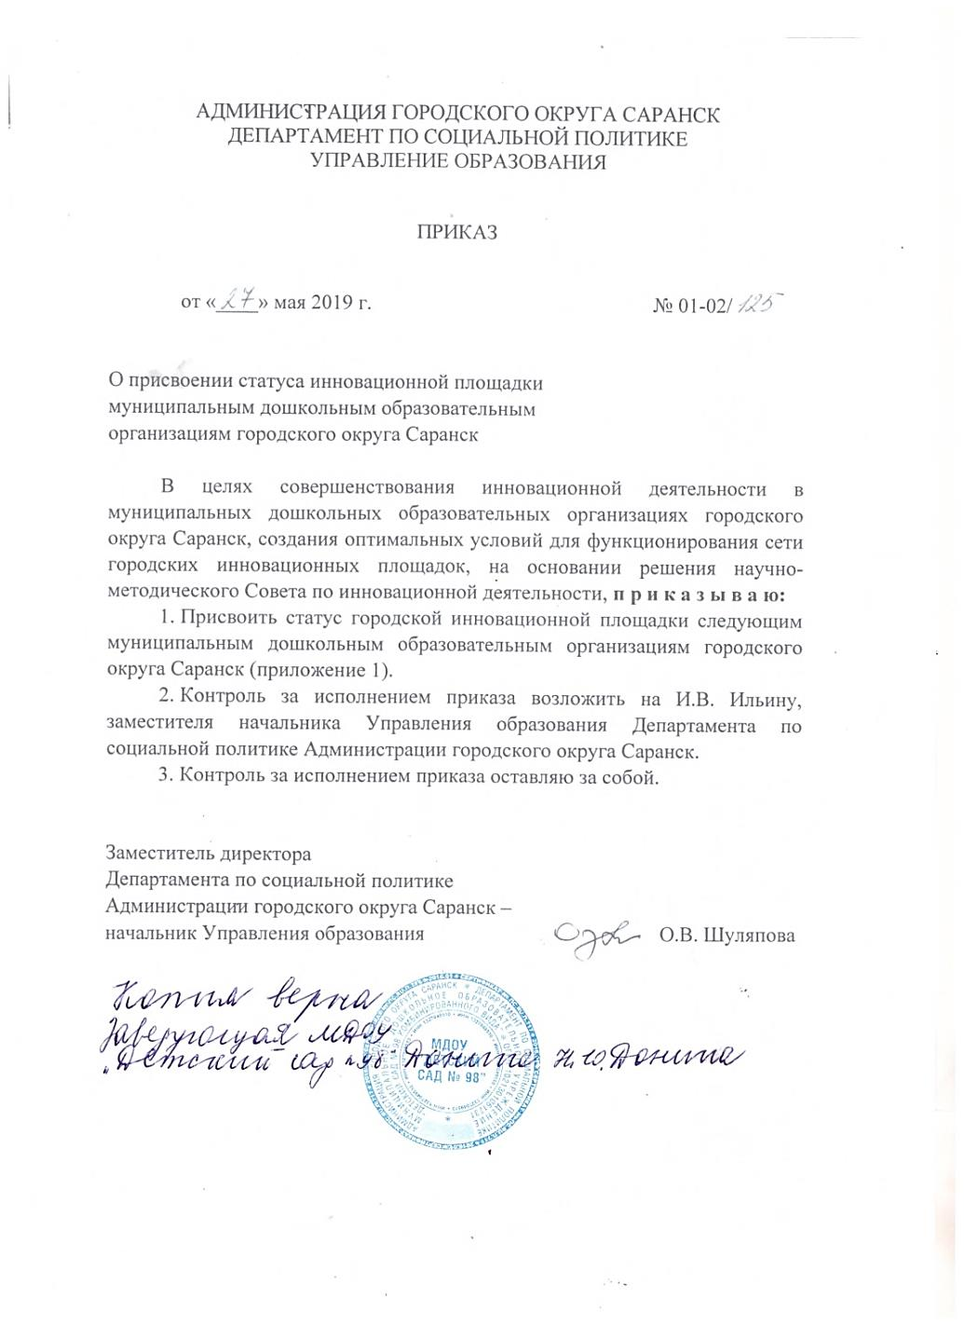

Slide 7
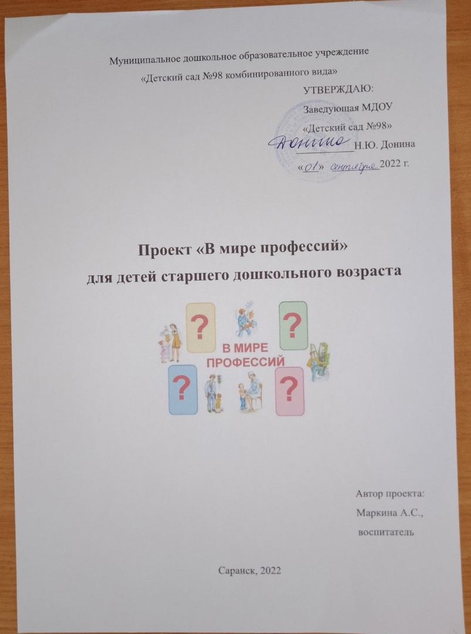

Slide 8
2. Участие в инновационной (экспериментальной) деятельности
Муниципальный уровень
инновационная деятельность МДОУ «Детский сад №98 комбинированного вида»
«Воспитание здорового образа жизни у детей дошкольного возраста через формирование модели развивающей педагогики оздоровления»

Slide 9
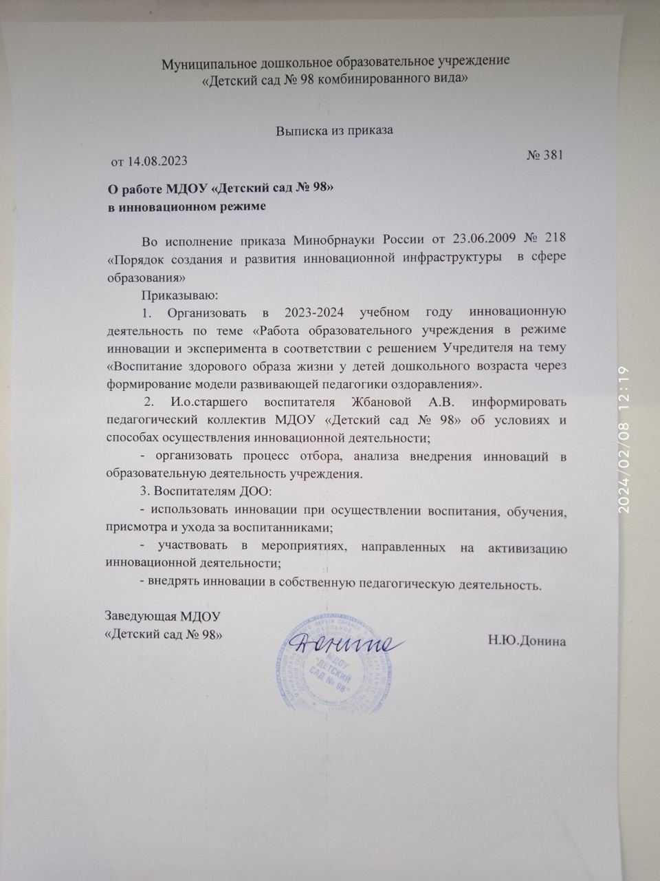

Slide 11
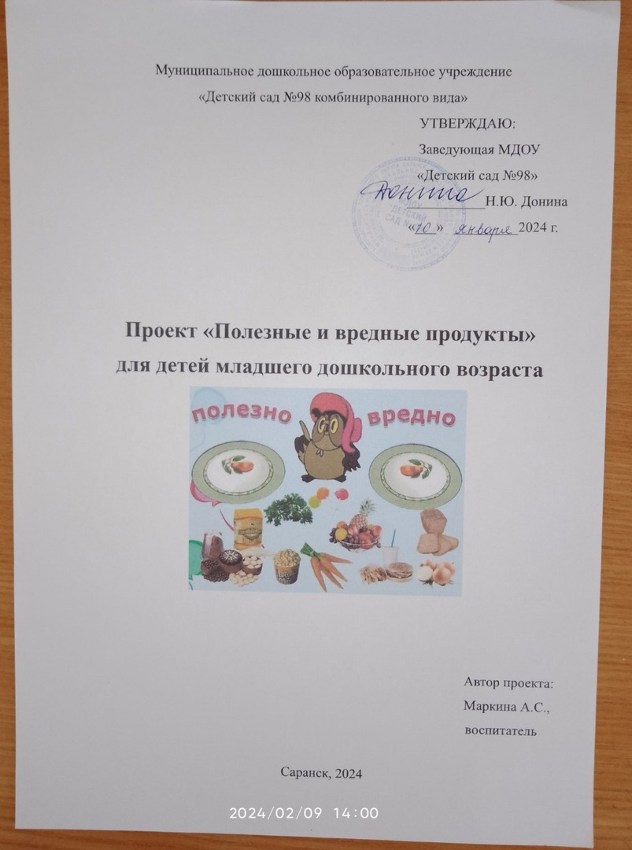

Slide 12
3. Наличие публикаций
Материалы, прошедшие экспертизу
на сайтах, порталах сети Интернет

Slide 14
4. Результаты участия воспитанников: конкурсах; выставках; турнирах; соревнованиях; акциях; фестивалях

Slide 15
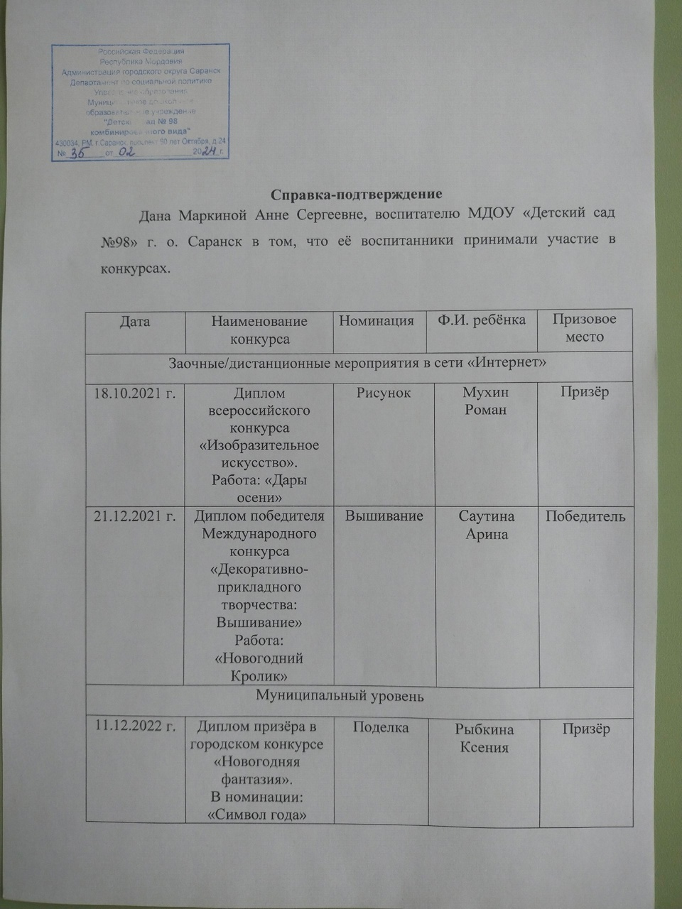
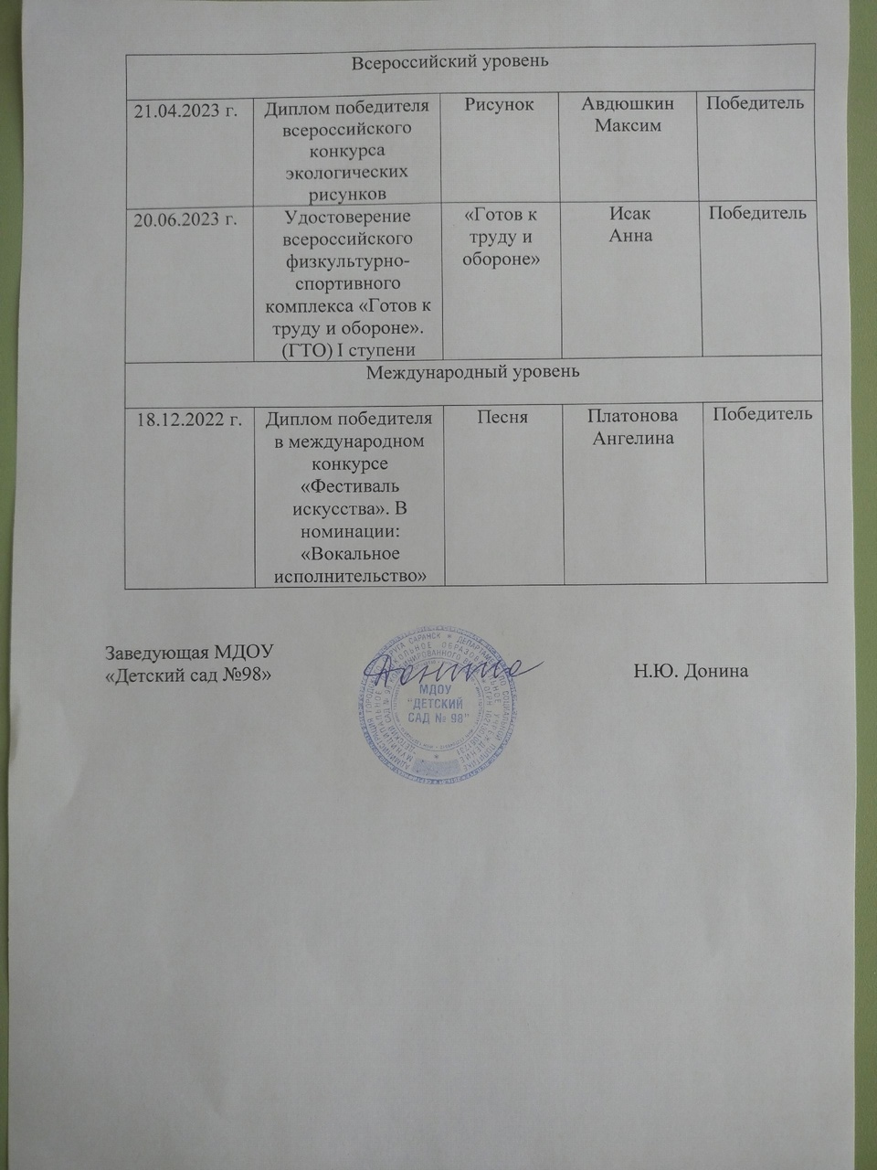

Slide 16
Победы и призовые места в заочных/дистанционных мероприятиях в сети «Интернет»

Slide 17
Победы и призовые места в очных Муниципальных мероприятиях

Slide 18
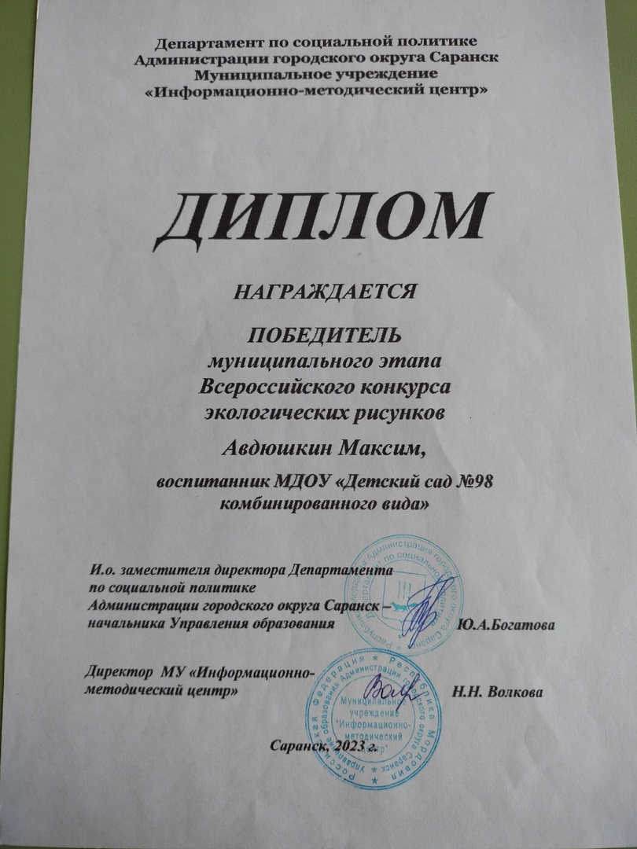
Победы и призовые места в очных Всероссийских мероприятиях

Slide 19
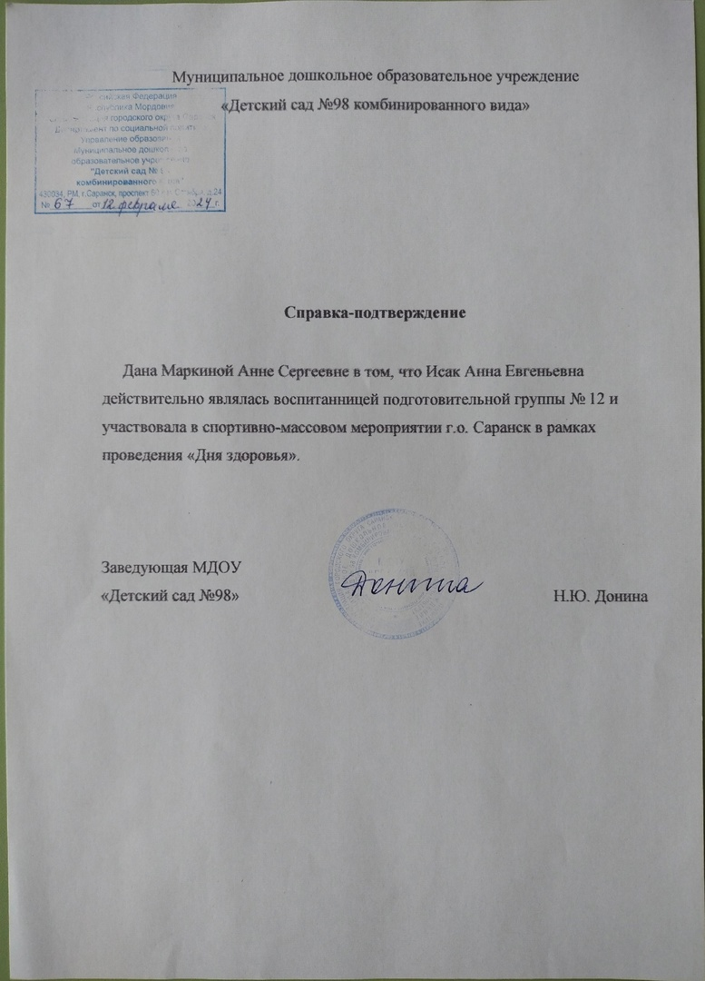

Slide 20
Победы и призовые места в очных Международных мероприятиях

Slide 21
5. Наличие авторских программ, методических пособий

Slide 22
6.Выступления на заседаниях методических советов, научно-практических конференциях, педагогических чтениях , семинарах, секциях , форумах

Slide 24
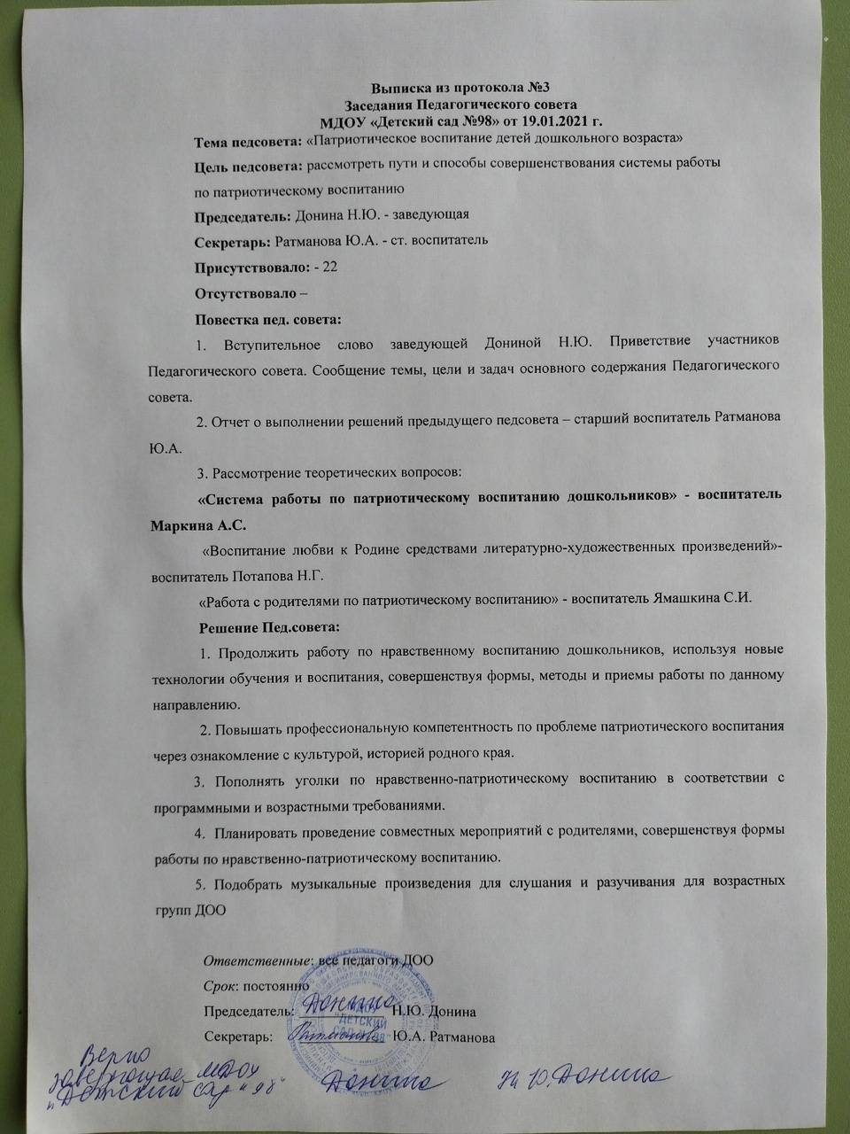

Slide 25
7. Проведение открытых занятий
мастер-классов, мероприятий

Slide 27
8. Экспертная деятельность
интернет

Slide 29
9. Общественно-педагогическая активность педагога : участие в комиссиях, педагогических сообществах, в жюри конкурсов
Интернет

Slide 32
10. Позитивные результаты работы с воспитанниками

Slide 33
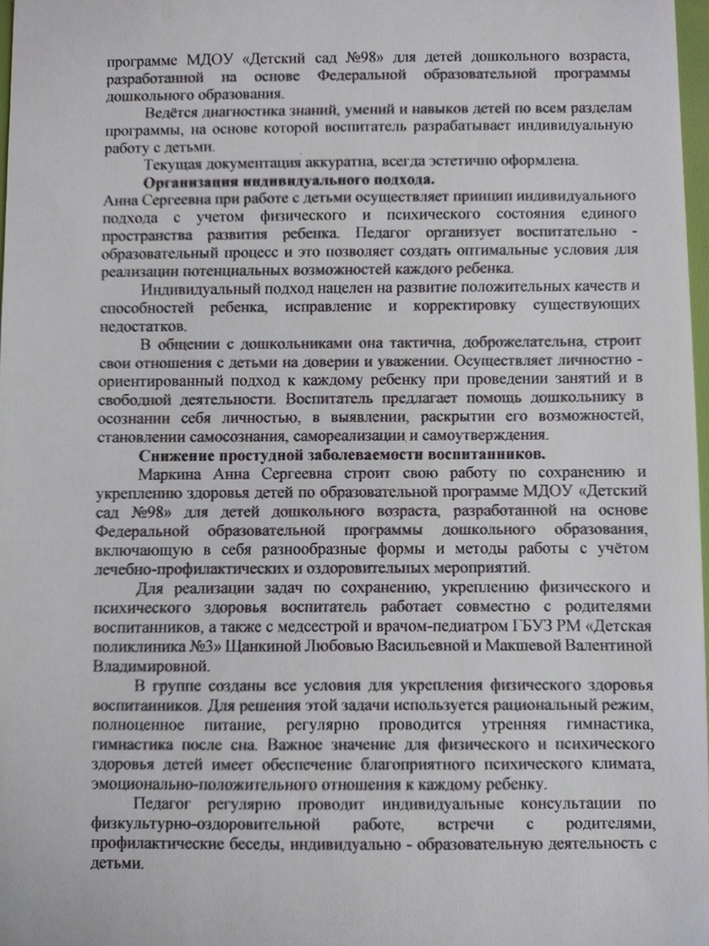

Slide 34
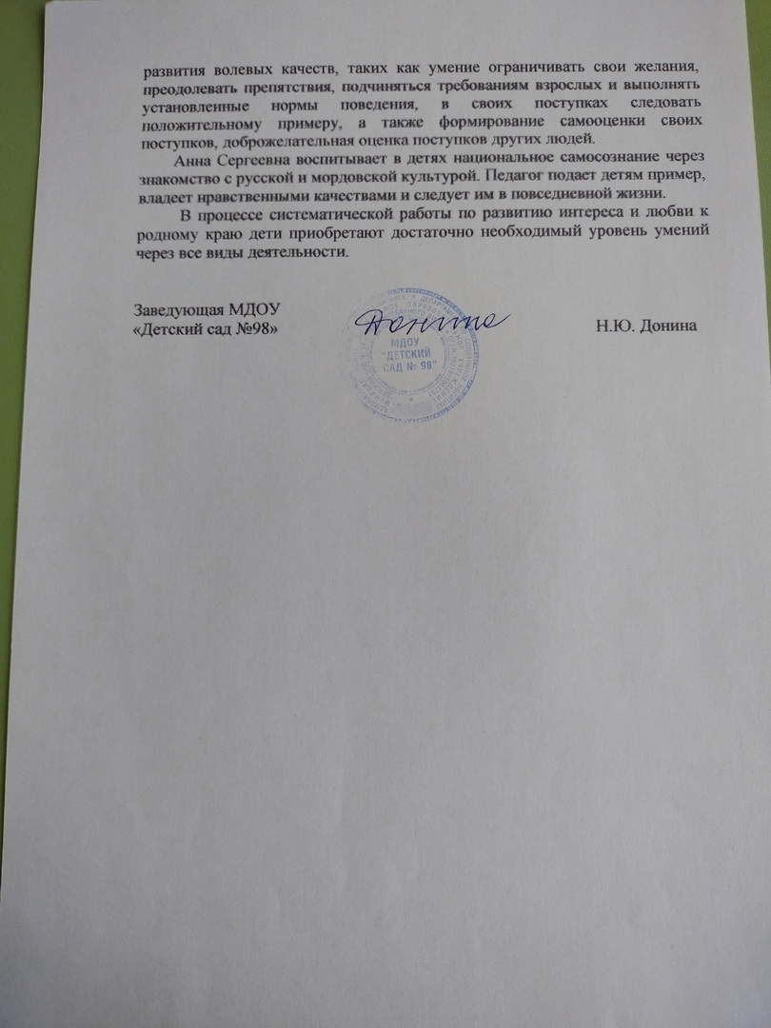

Slide 35
11. Качество взаимодействия с родителями

Slide 36
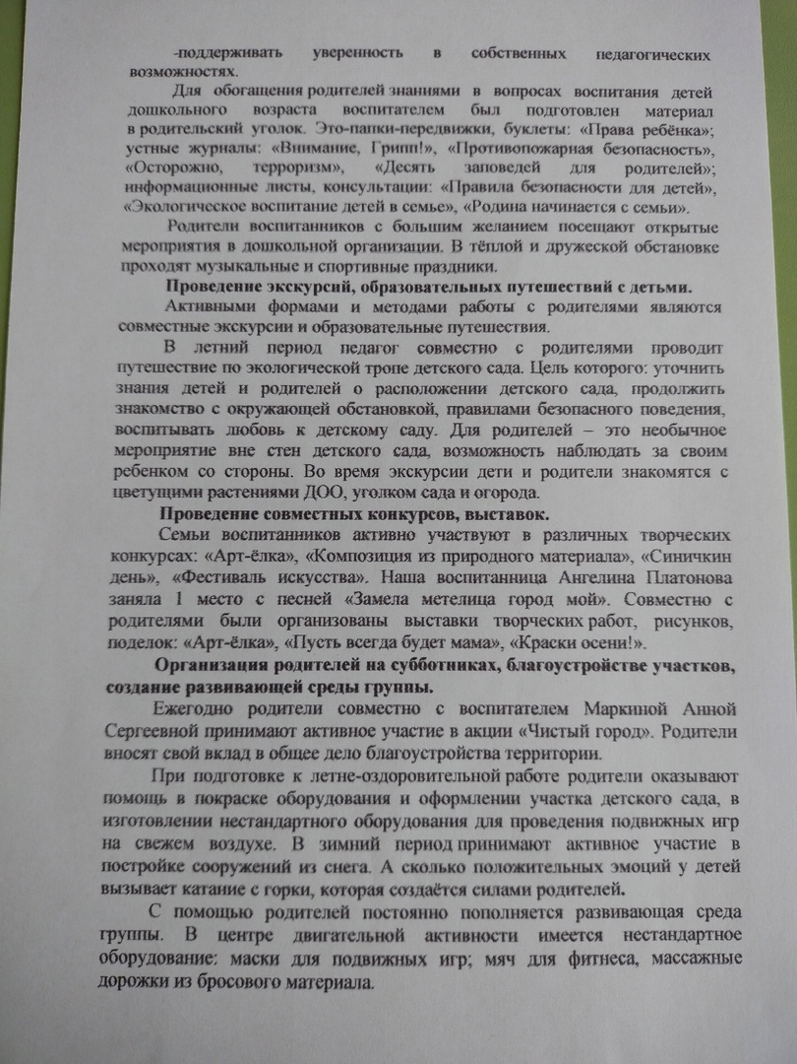

Slide 38
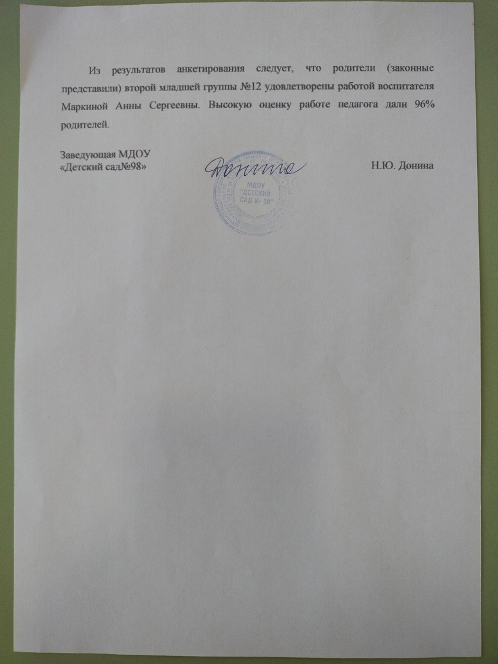

Slide 39
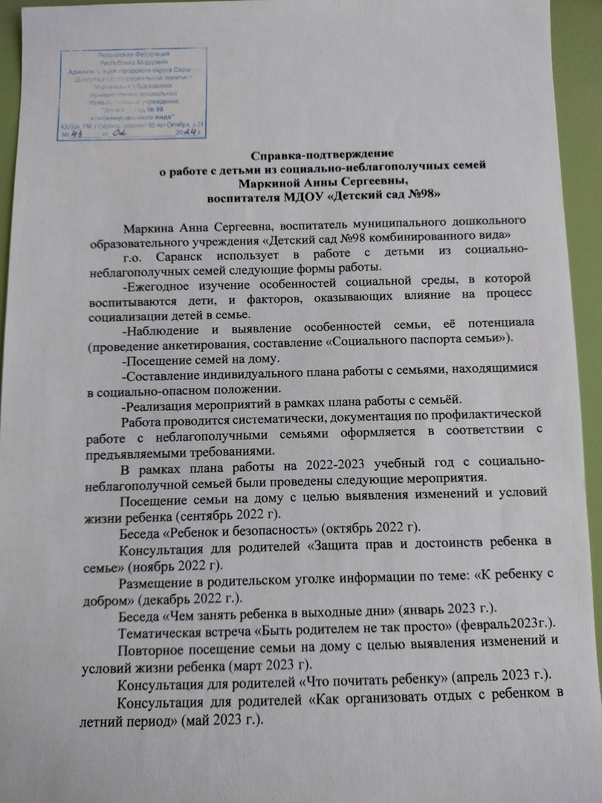
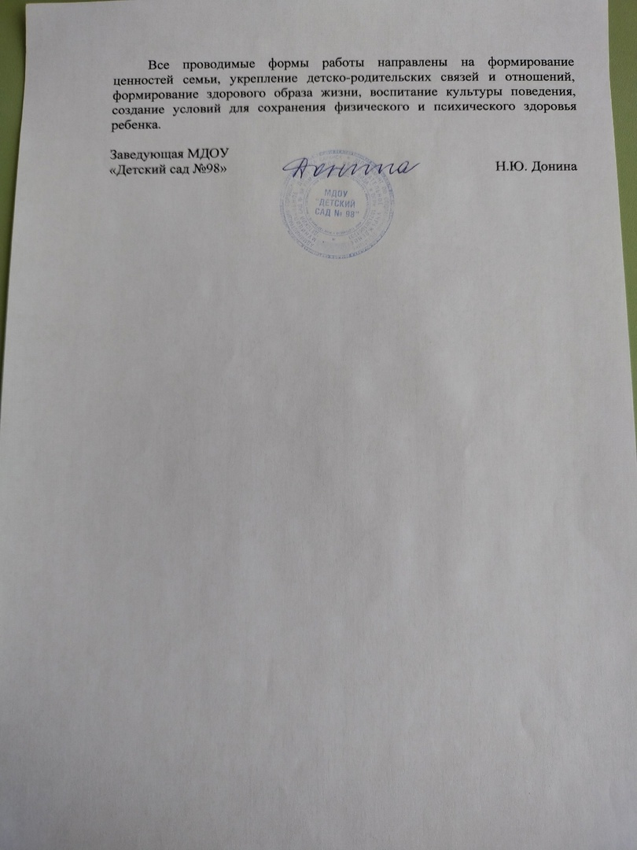
12. Работа с детьми из социально – неблагополучных семей

Slide 40
13. Участие педагога в профессиональных конкурсах
Победы и призовые места в конкурсах на порталах сети Интернет
различных уровней

Slide 41
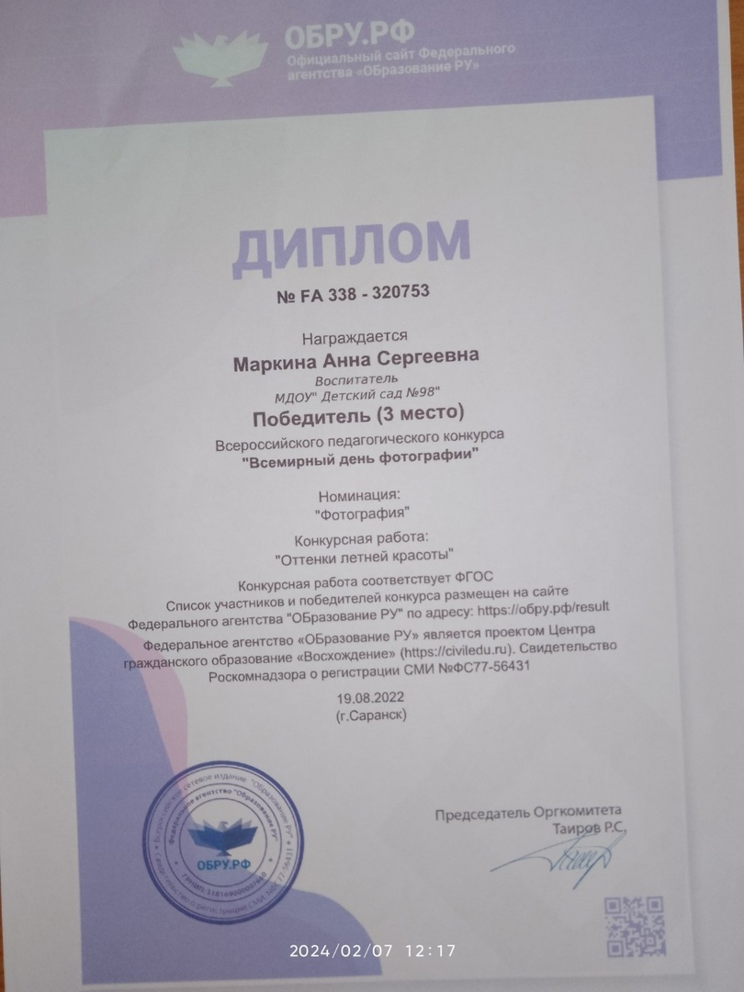
Победы и призовые места в конкурсах на порталах сети
Интернет

Slide 42
Победы и призовые места в очных Международных конкурсах

Slide 43
14. Награды и поощрения

Slide 44
Поощрения Муниципального уровня

Slide 45
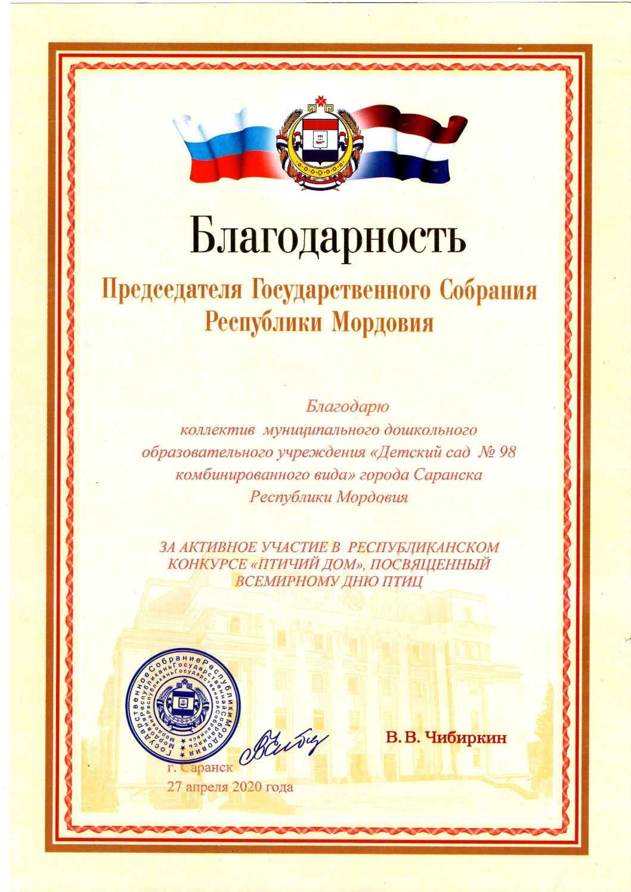
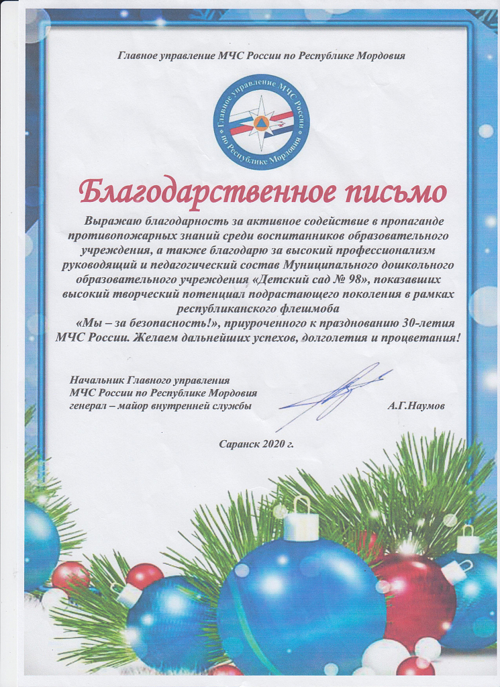
Поощрения Республиканского уровня

Slide 46
Поощрения Всероссийского уровня

Slide 47
Поощрения Международного уровня

